Slide 1
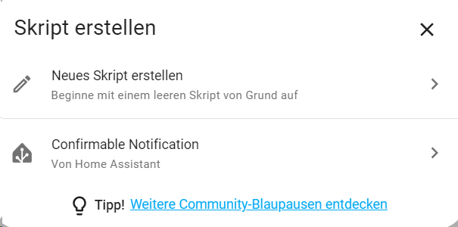
Script
Wiederverwendbarer Baustein vergleichbar mit Funktion
Aufruf über Services
Parameter
Rückgabewerte
Einführungsvideo: https://www.home-assistant.io/integrations/script/

Slide 2
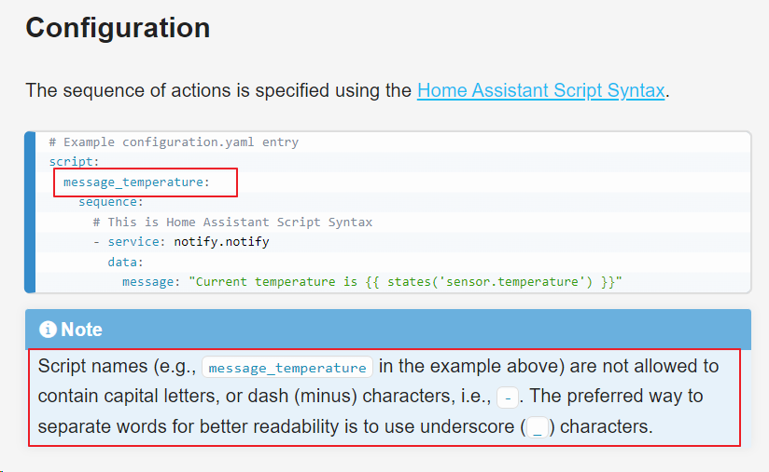
Codier-Richtlinien
Name in Kleinbuchstaben mit Unterstrich

Slide 3
Scripts - Elemente
Parameter
Konfigurierbar für UI
Lokale Variablen
Actions
Mode
single, restart, queued, parallel

Slide 4
Beispiel: Handy-Notification
Problem: Handywechsel ➔ viele Anpassungen in Automationen
Lösung: Notification über Script
Bei Änderung des Handies muss nur Script nur an einer Stelle angepasst werden
Über Parameter steuerbar
Title
Message
Übung

Slide 5
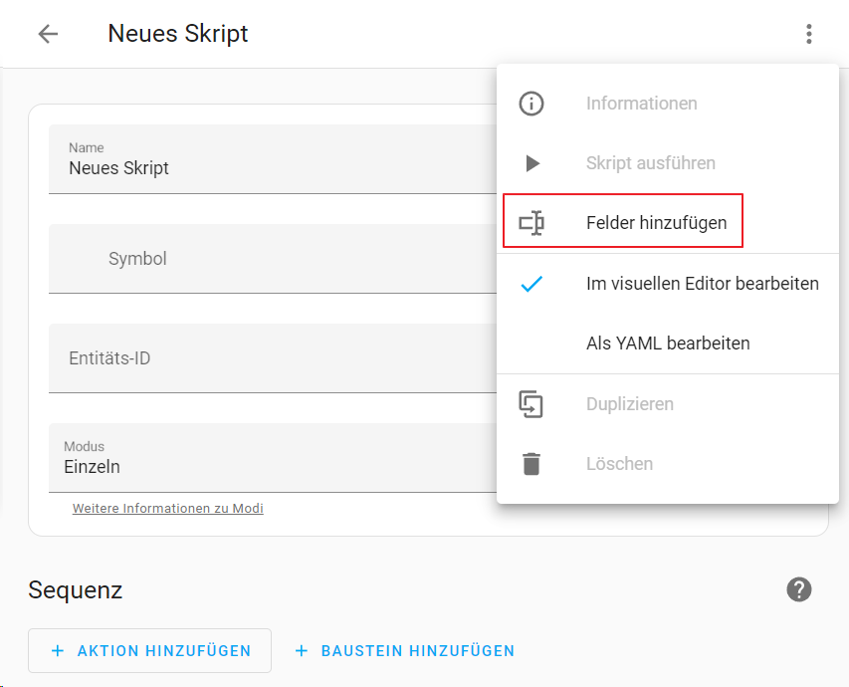
Titel und Messagetext als Parameter
Parameter hinzufügen

Slide 6
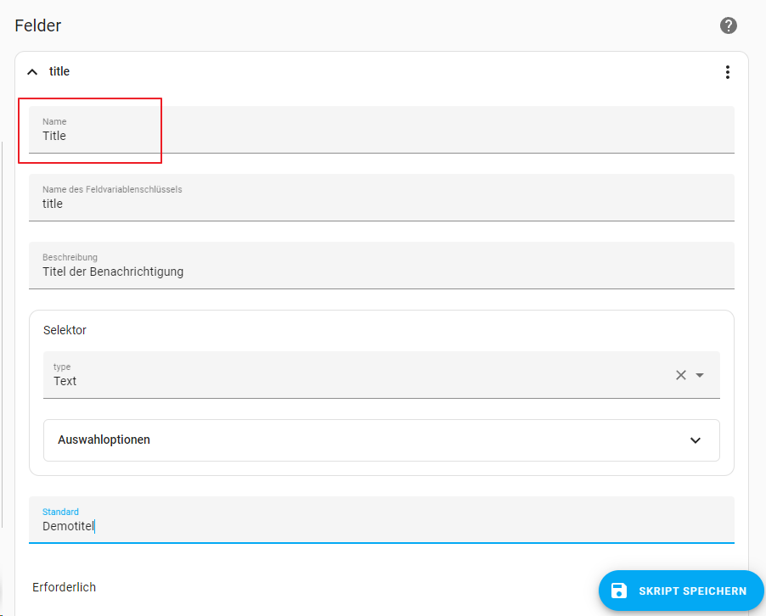
Title und Message hinzufügen

Slide 7
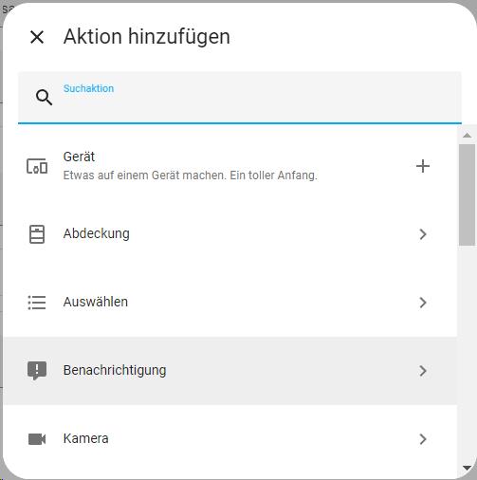
Sequenz an Aktionen hinzufügen
Benachrichtigung

Slide 8
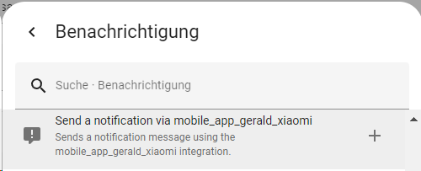
Notification per Companion-App

Slide 9
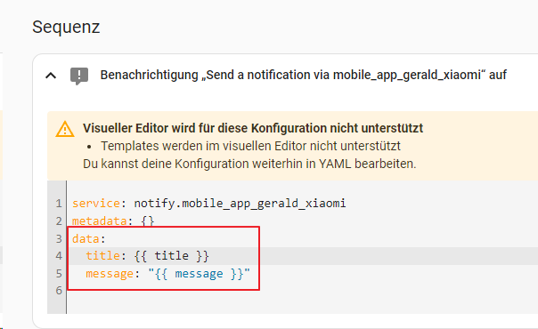
Parameter verwenden

Slide 10
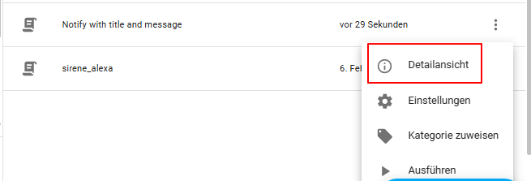
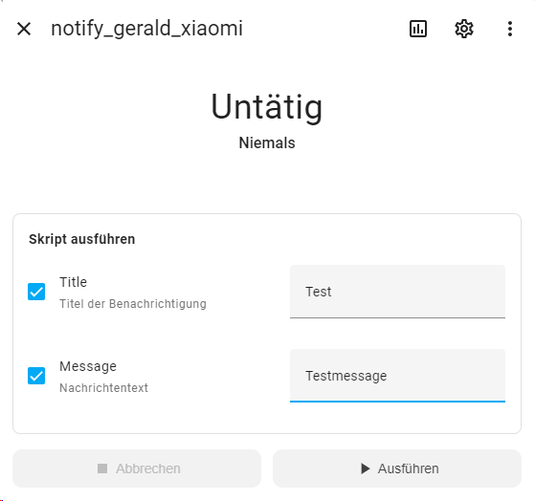
Über UI testen
Über Detailansicht, nicht über Ausführen

Slide 11
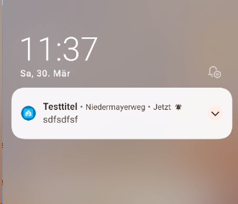
Notification kommt am Handy an

Slide 12
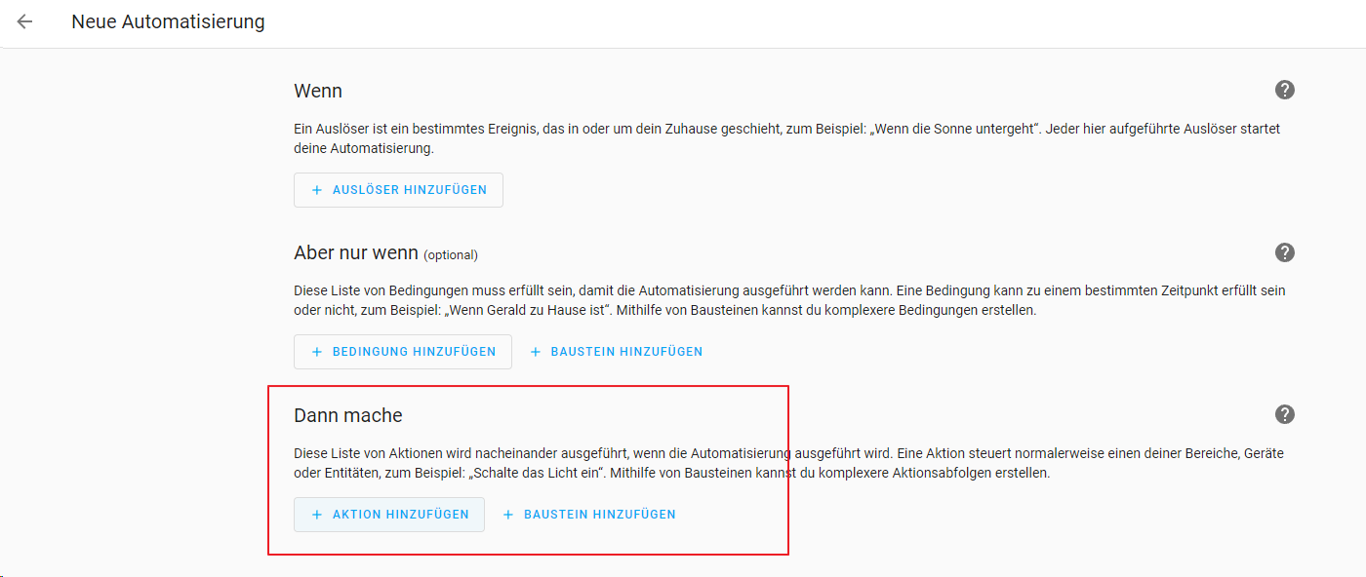
Aufruf aus Automatisierung
Create Automation für Test des Scriptaufrufs
Kein Trigger, Bedingung

Slide 13
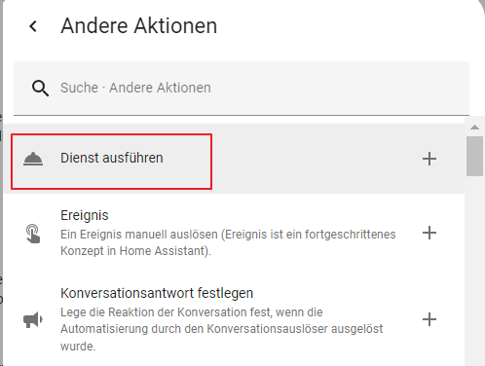
Andere Aktionen ➔ Dienst ausführen

Slide 14
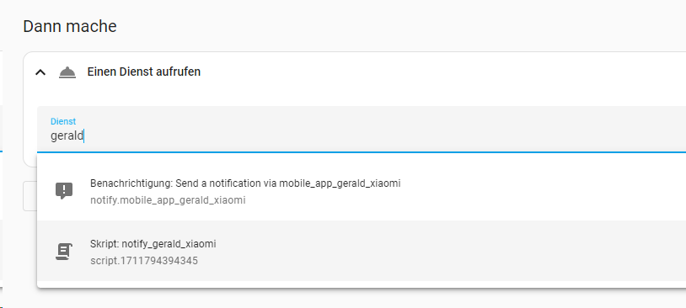
Script wählen

Slide 15
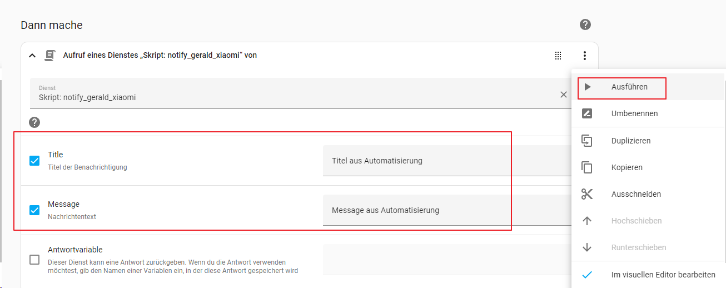
Parameter belegen und testen

Slide 16
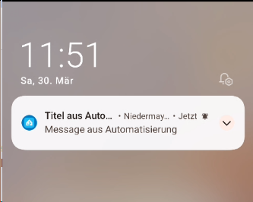
Ergebnis

Slide 17
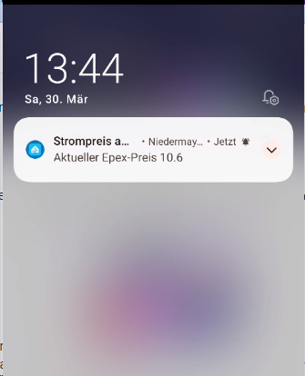
Scripts mit Rückgabewerten
HACS-Integration EpexSpot installieren
Beispiel:
Script liefert den aktuellen Strompreis inklusive Netztarif und Mehrwertsteuer
Übung

Slide 18
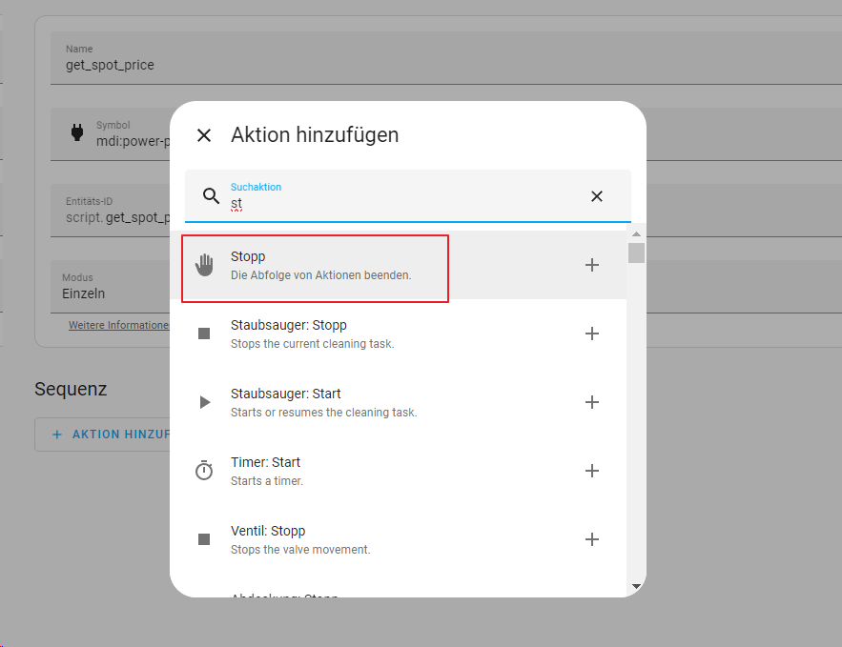
Script anlegen, das sofort beendet wird
… aber Werte zurückliefert

Slide 19
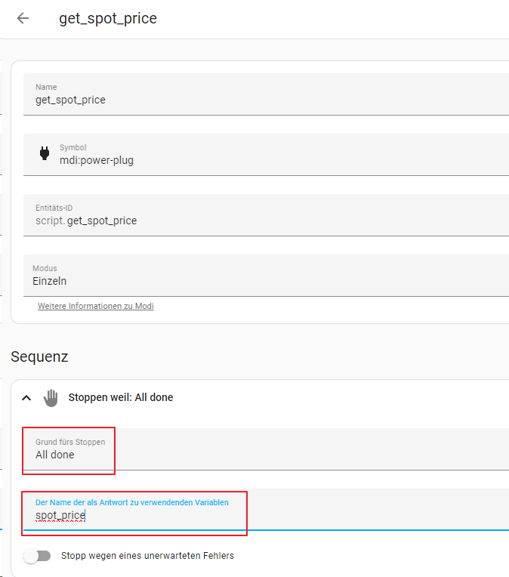
Response-Variable definieren

Slide 20
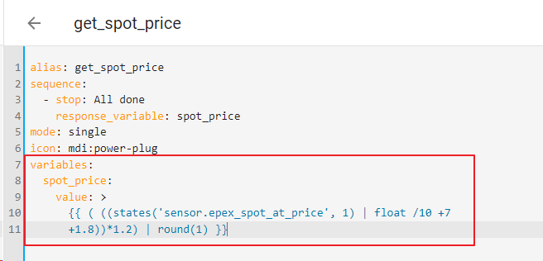
Response-Variable belegen
Über Entwicklerwerkzeuge ➔ Templates erarbeiten
Integration Epex Spot

Slide 21
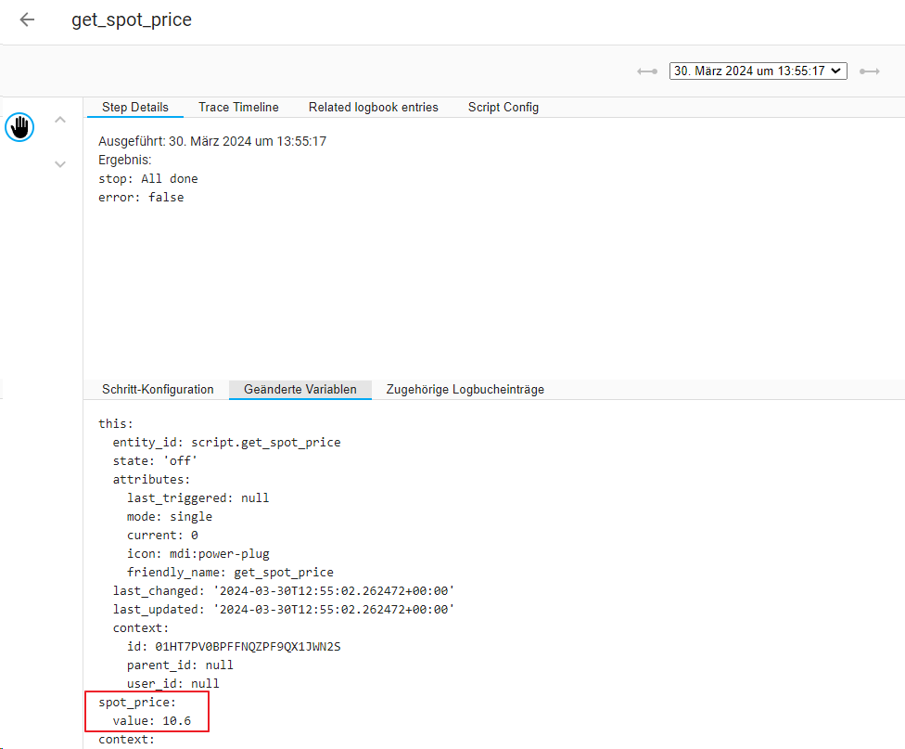
Über Traces testen

Slide 22
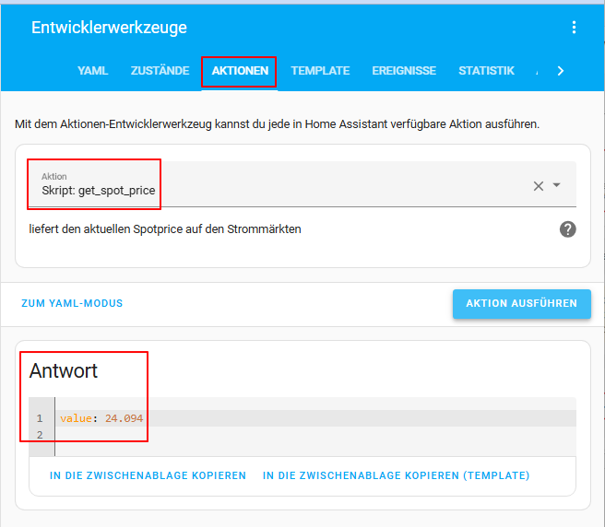
Mittels Entwicklerwerkzeugen testen

Slide 23
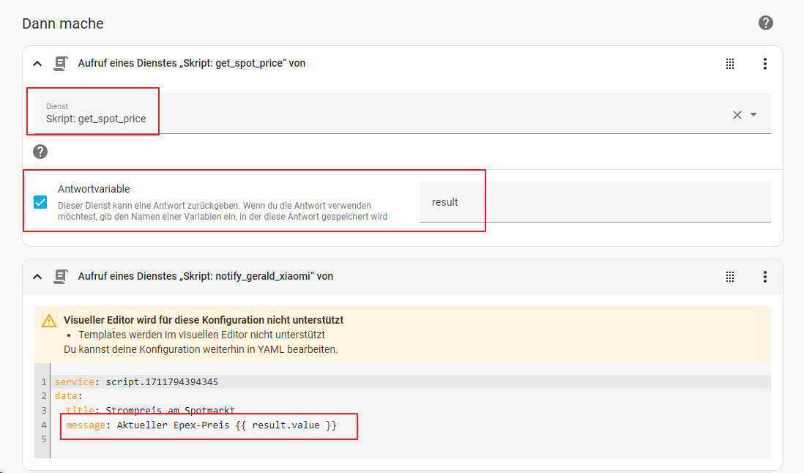
Über Automatisierung testen

Slide 24
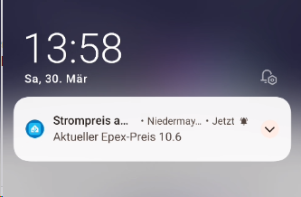
Ergebnis

Slide 25
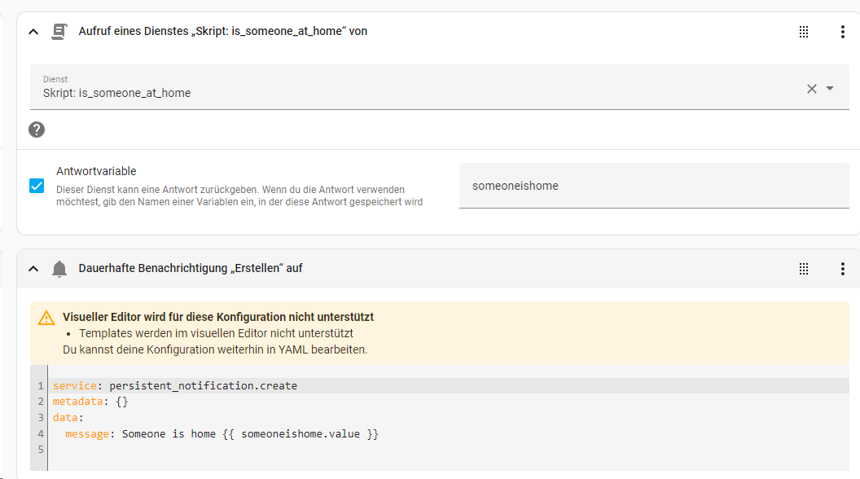
Beispiel
Skript, das true liefert, wenn jemand zu Hause ist
Übung

Slide 26
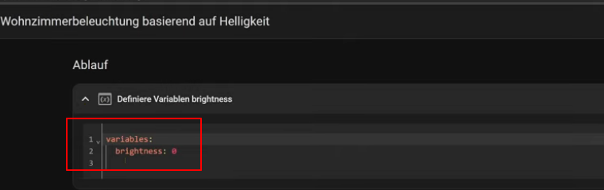
Scriptvariablen seit 2025/4
https://www.youtube.com/watch?v=xEJxecuL-F8&ab_channel=smarthome%26more

